Slide 1
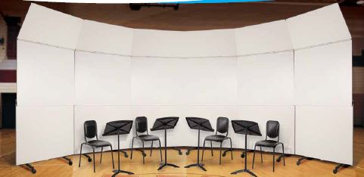
Ακουστική βελτίωση σκηνής με χρήση μεταφερόμενου ακουστικού κελύφους ορχήστρας

Slide 2
Χαρακτηριστικά μεταφερόμενου ακουστικού κελύφους ορχήστρας
Ορισμός: Σύνολο από πάνελ που τοποθετείται στη σκηνή. Υπάρχουν δυο ειδών ακουστικά κελύφη: εκείνα που απλώνονται στη σκηνή μόνο, και αυτά που εκτείνονται σε όλο το αμφιθέατρο.
Θετικά
Αρνητικά
Συχνό φαινόμενο είναι να μην ανακλούν τις χαμηλές συχνότητες
Τα όργανα στο βάθος του κελύφους ακούγονται υπερβολικά δυνατά
Ένα διαχυτικό κέλυφος για το κοινό δημιουργεί ανομοιομορφία του ήχου στους μουσικούς→δυσχεράινει την επικοινωνία των μουσικών
Αποπροσανατολίζει τον ακροατή και τον μαέστρο
Παροχή πρώιμων ανακλάσεων στους μουσικούς και στο κοινό
Ιδανικό για την απομόνωση χώρου της σκηνής
Ανάκλαση περισσότερης ηχητικής ενέργειας στο κοινό
Αφαιρείται εύκολα

Slide 3
Παραδείγματα ακουστικού κελύφους
Παράδειγμα 1: Αρχαίο ρωμαϊκό θέατρο στην Καισάρεια Παλαιστίνης
Παράδειγμα 2: Hercules Hall στο Βασιλικό Ανάκτορο στο Μόναχο

Slide 4
Ιδανική κατασκευή ακουστικού κελύφους
Δεν μπορεί να υπάρξει μια συνταγή η οποία θα ακολουθείται τυφλά.
Βασικές αρχές:
Οι πρώιμες ανακλάσεις να είναι μεταξύ 17-35ms μετά τον απευθείας ήχο
Ενίσχυση του «attack»
Συμβολή στο «ensemble» της ορχήστρας
Παροχή ζεστασιάς και οικειότητας
Ενίσχυση του μπάσου
Παροχή κατάλληλου φωτισμού

Slide 5
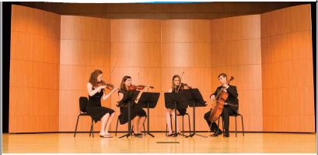
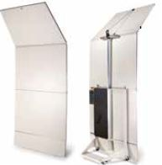
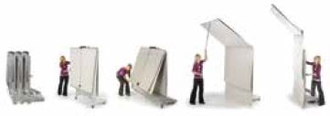
Ακουστική πρόταση της εταιρείας Wenger
Μεταφερόμενα πάνελ που χρησιμοποιούνται κυρίως ως ανακλαστήρες για το κοινό.

Slide 6
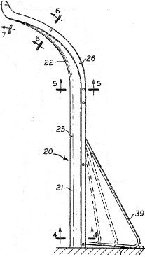
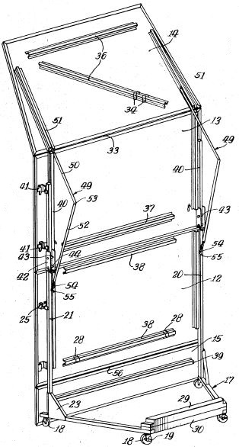
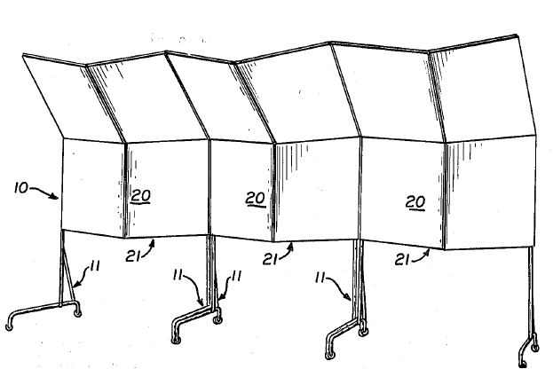
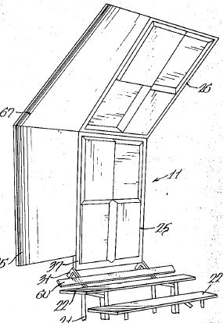
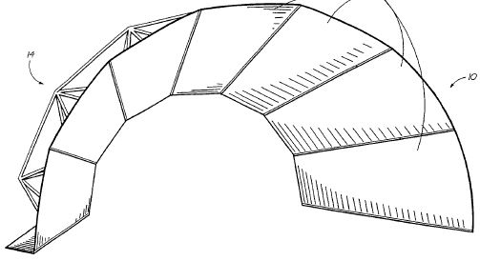
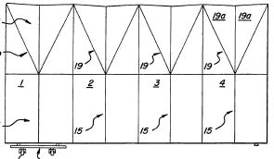
Είδη σκελετών

Slide 7
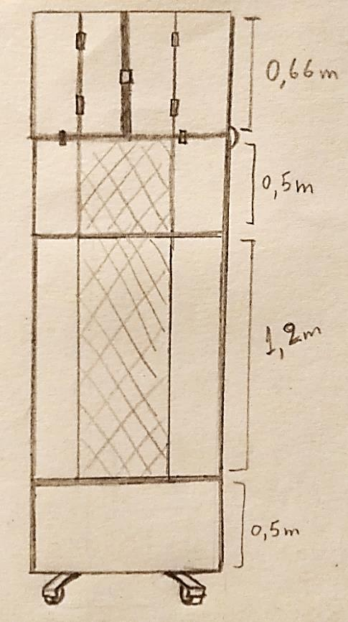
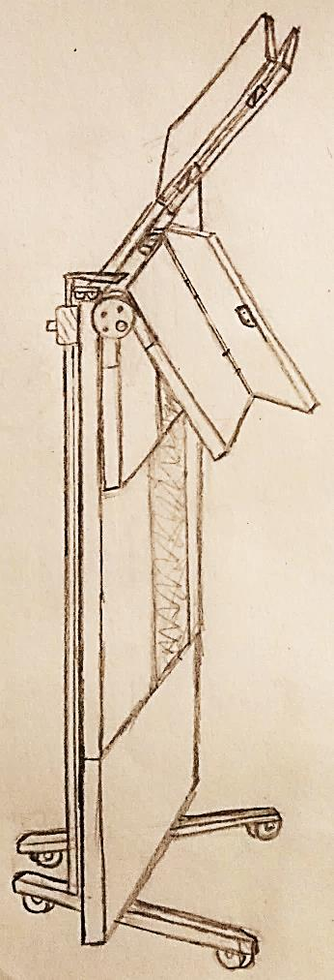
Προτιμώμενος σκελετός

Slide 8
Διαστάσεις κατασκευής
Δεδομένα:
Στοιχεία της Αίθουσας Τελετών του Πανεπιστημίου Μακεδονίας
Ηχητική πηγή: σημειακή, στο ύψος στο κέντρο της κύριας ανακλαστικής επιφάνειας, στο σημείο που βρίσκονται τα φώτα, στο μέσον του μπροστινού τοίχου, θεωρείται και ακροατής
Ο πρώτος και ο τελευταίος ακροατής βρίσκονται στο ίδιο ύψος
Μπροστινός τοίχος:
Οριακή θέση ανακλαστήρων οροφής
Κλίση ανακλαστήρων οροφής
Διάγραμμα πτώσης ήχου σε σχέση με την απόσταση
Πλάτος πάνελ
Τελικές Διαστάσεις
Πλευρικοί ανακλαστήρες:
Κλίση δεξιού ανακλαστήρα
Κλίση αριστερού ανακλαστήρα
Περοχές τροφοδοσίας

Slide 9
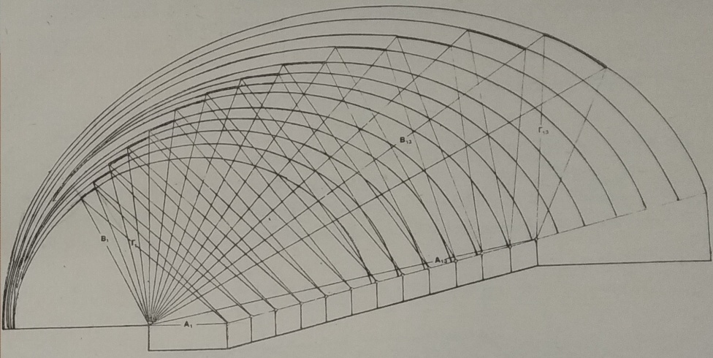
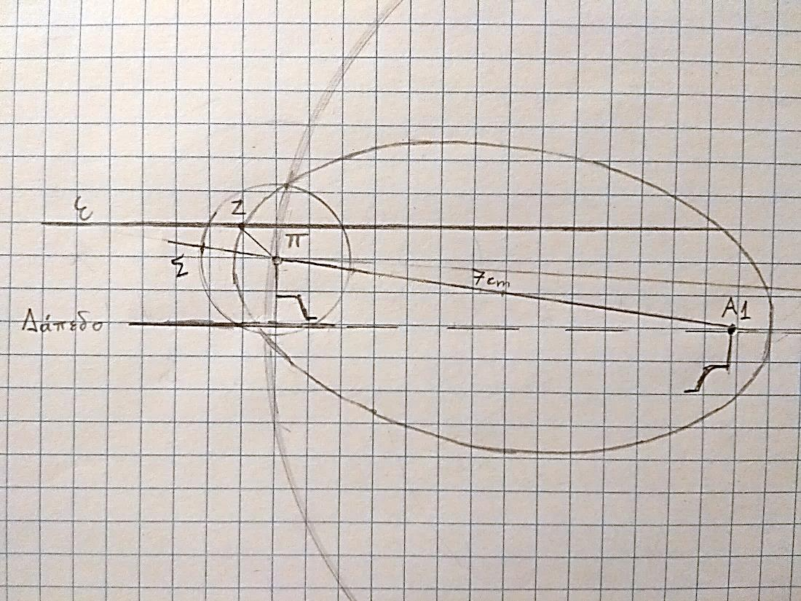
Σχεδιασμός ελλείψεων για την αποφυγή ηχούς→ οριακή θέση ανακλαστήρων
Α>Β+Γ-12
Σημείο Ζ (η αρχή του πάνελ οροφής):
0,5cm υπό κλίμακα 1:110(δηλ. 0,55m πραγματικά)

Slide 10
Μέθοδος ειδώλου→ κλίση ανακλαστήρων οροφής
Στοιχεία που απορρέουν από το παρόν σχήμα:
Κλίση ανακλαστήρα οροφής με το δάπεδο: 45^{ο}
ύψος ανακλαστήρα οροφής: 0,66m

Slide 11
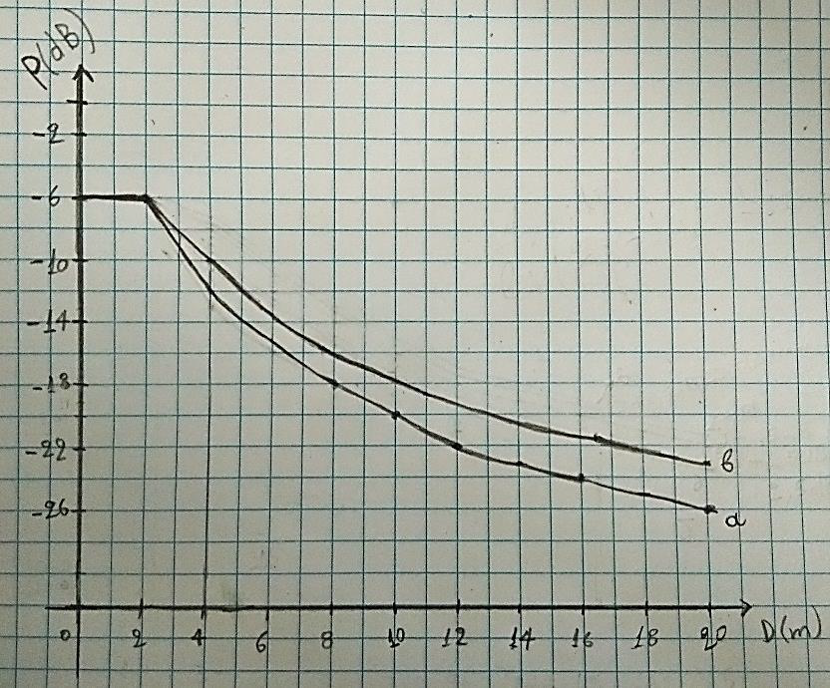
Διάγραμμα πτώσης ήχου σε σχέση με την απόσταση

Slide 12
Πλάτος πάνελ
Skalevik: Η κρίσιμη συχνότητα για έναν μοναδικό ανακλαστήρα βρίσκεται από τον τύπο:f_{c}$≅64$ $\frac{L}{S}$ όπου L= περίμετρος πάνελ και S= συνολική επιφάνεια.
To ακουστικό κέλυφος πρέπει να ενισχύει το φάσμα συχνοτήτων 500-2000 Hz (δηλαδή λ: 0,172-0,688m)
Χρήση επιφάνειας 4λ1 μεγαλύτερη.
f= c/λ →f1 =125Hz
Άρα ο τύπος γίνεται ως εξής: $125=64\frac{2πλaτος+2ύψος}{πλaτος∗ύψος}\overset{⇔}{}125=64\frac{2πλaτος+2∗2,20}{2,20πλaτος}\overset{⇔}{}$ πλάτος= 1,92m

Slide 13
Τελικές διαστάσεις
Πλάτος πάνελ: 1,92m
Ύψος πάνελ οροφής: 0,66m
Ύψος τοίχου: 2,20m
κύριο διαχυτικό-ανακλαστικό πάνελ: 1,20m
συμπληρωματικό, διαχυτικό-ανακλαστικό πάνελ 0,50m
βαρύ, χαμηλό, ανακλαστικό πάνελ: 0,50m

Slide 14
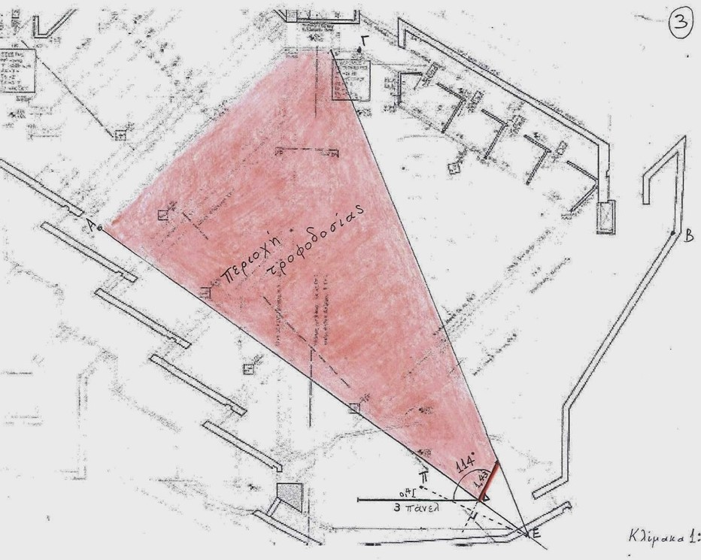
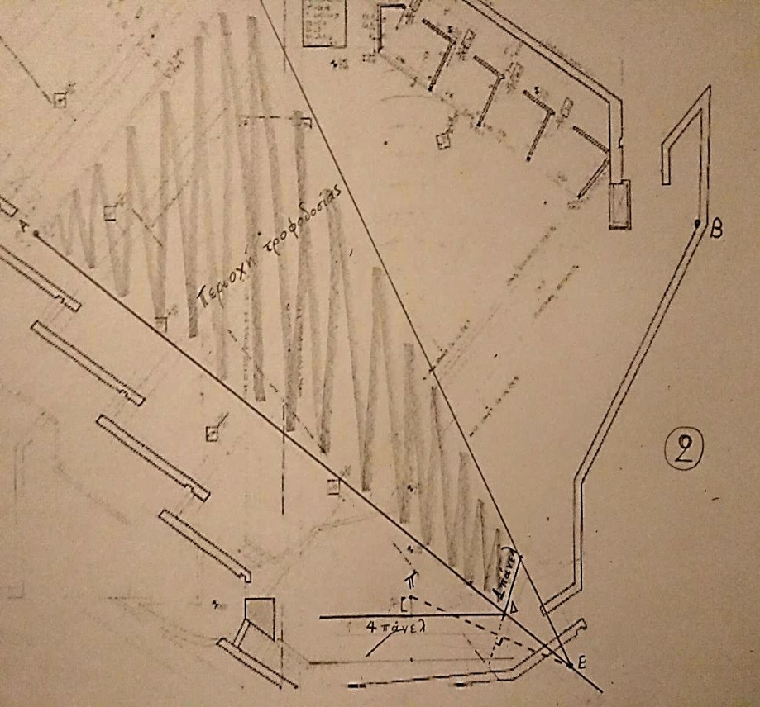
Πλευρικοί ανακλαστήρες: Κλίση δεξιού ανακλαστήρα
Περιοχή τροφοδοσίας με 3 πάνελ
Περιοχή τροφοδοσίας με 4 πάνελ

Slide 15
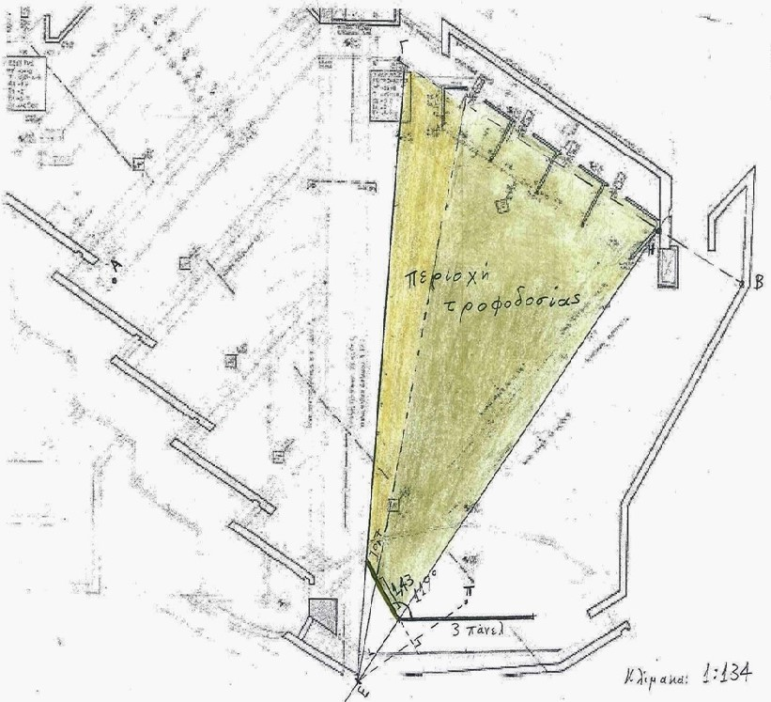
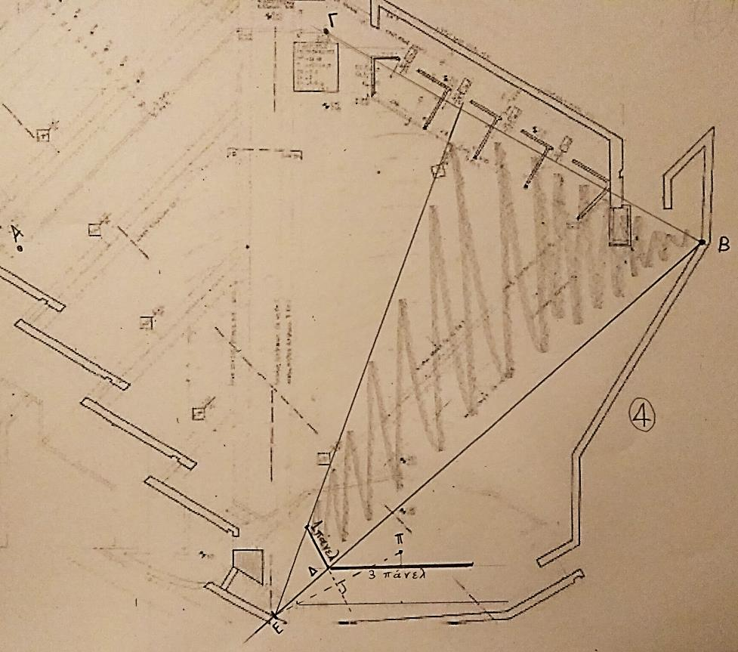
Πλευρικοί ανακλαστήρες: Κλίση αριστερού ανακλαστήρα
Επιλογή τροφοδοσίας περιοχής ανάμεσα στο τμήμα ΓΗ
Επιλογή τροφοδοσίας περιοχής
ανάμεσα στο τμήμα ΓΒ

Slide 16
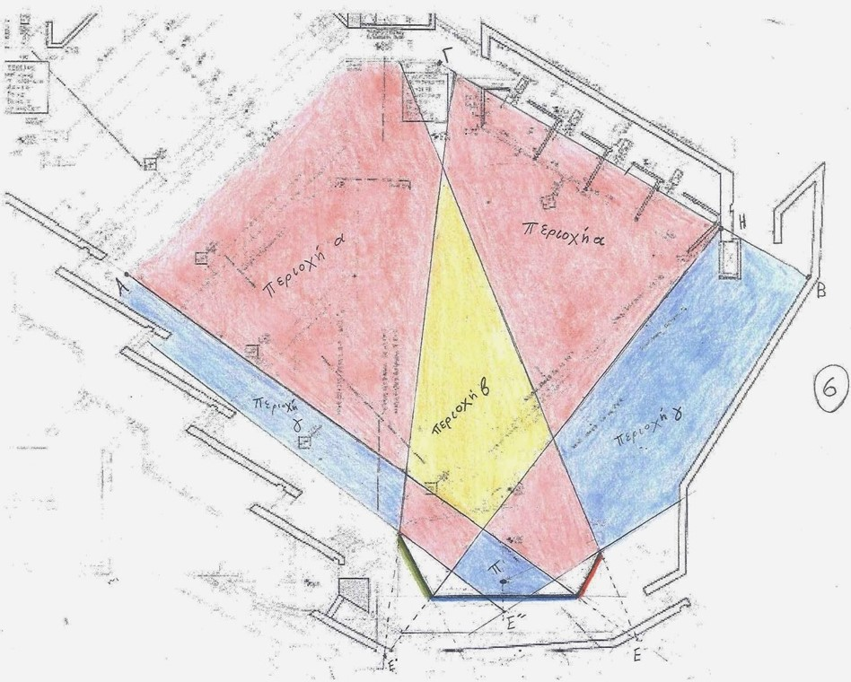
Περιοχές τροφοδοσίας

Slide 17
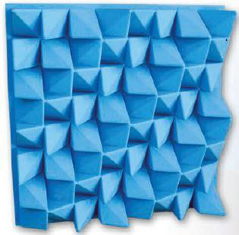
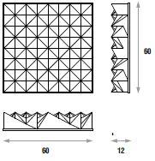
Προτιμώμενα υλικά για την κατασκευή
Για τις ανακλαστικές επιφάνειες προτείνεται:
Πάνελ honeycomb με επικάλυψη φύλλων ξύλου ή laminate
Για τις διαχυτικές επιφάνειες θα χρησιμοποιηθούν δύο ζευγάρια διαχυτών. Προτείνεται:
Ο διαχυτής Coralreef της εταιρείας Jocavi:

Slide 18
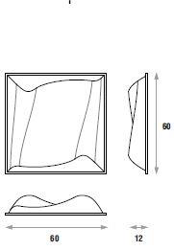
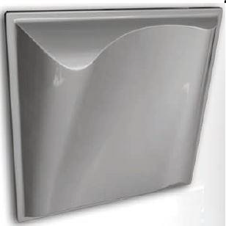
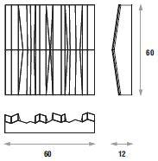
Προτιμώμενα υλικά για την κατασκευή
Tuneflector της εταιρείας Jocavi: Plura της εταιρείας Jocavi:

Slide 19
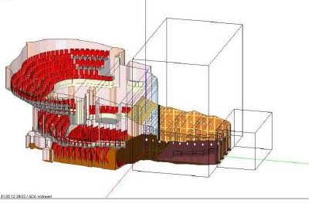
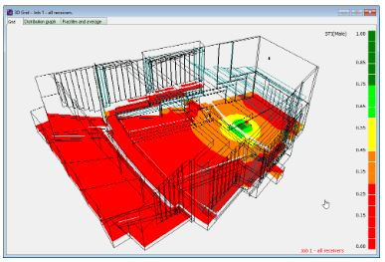
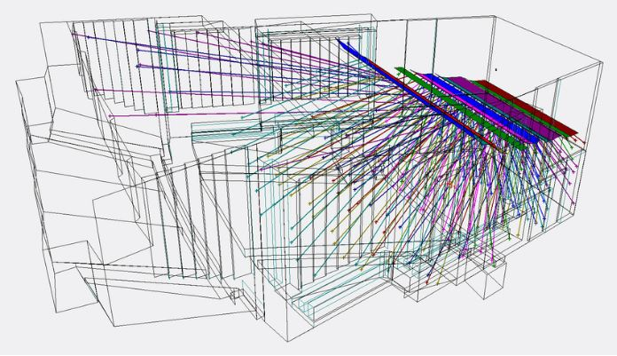
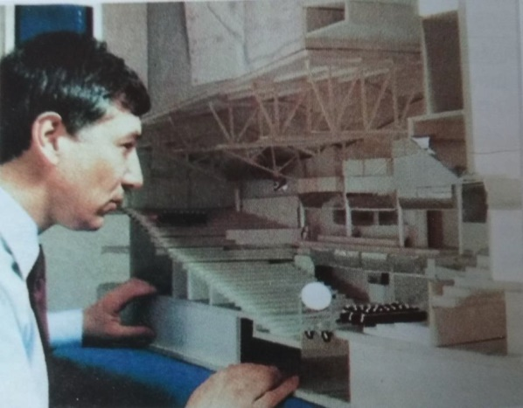
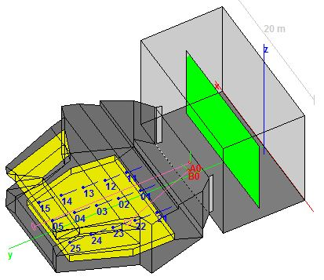
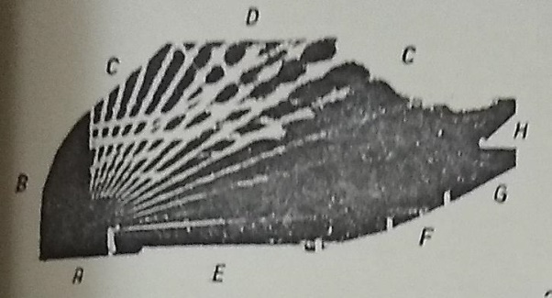
Είδη ακουστικών μοντέλων
Μοντέλα ύδατος
1843
Μοντέλα σπινθήρα
1864
Ηχητικά μοντέλα
1929
Μοντέλα ακτίνων
Φωτός 1940
Μοντέλα Η/Υ
EASE
ODEON
CATT

